Slide 1


Hotel Reservation System
- JAVA Console Project -
3조
팀원 : 장용범, 신우현, 김태호
2021.10.27

Slide 2

목차
1. 개요 (Hotel Reservation System )
2. 코드설계
3. Console 화면구현
4. 평가 ( 역할 및 느낀점 / 개선방향)

Slide 3
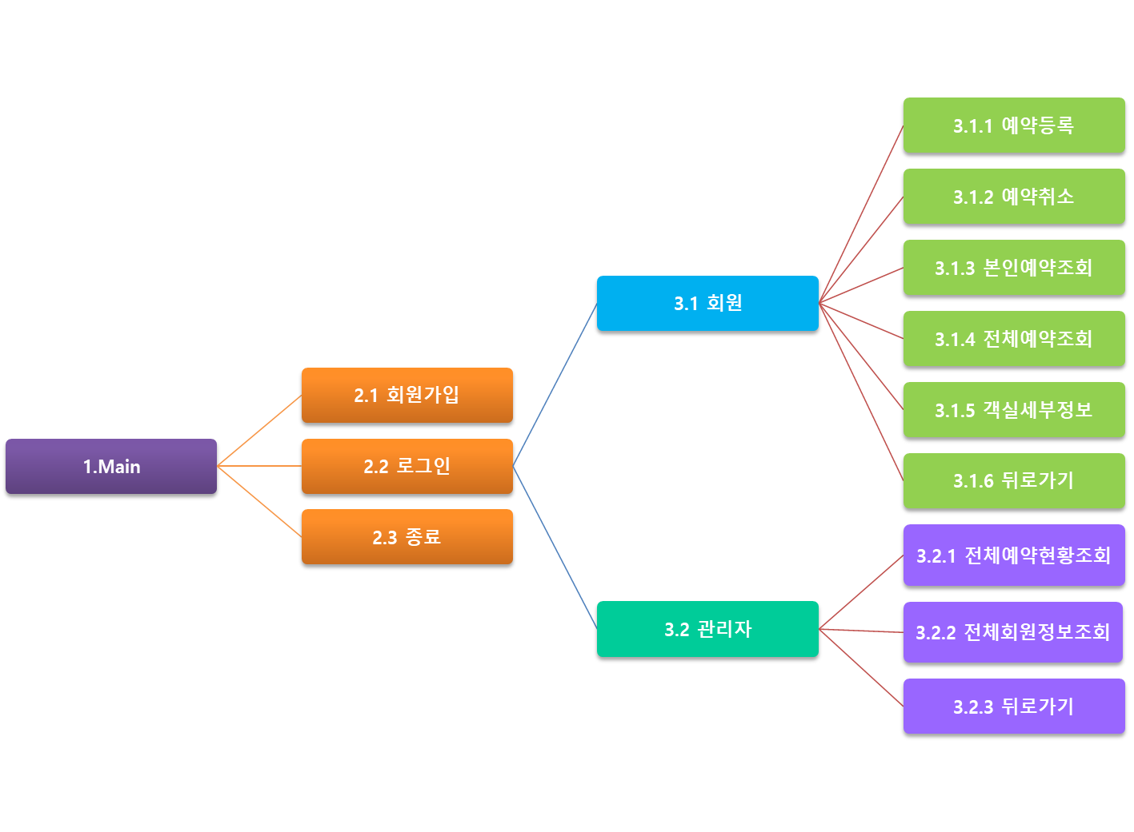
1. 개요 (Hotel Reservation System)
1) 주제 : 호텔 예약 시스템
2) 목적 : 호텔 이용을 편리하게 하기 위해 예약 서비스를 제공하여 고객들의 만족도를 높임
3) 고객층 : 호텔 이용 예정중인 고객과, 호텔예약프로그램을 쓰고자 하는 호텔회사
4) 환경 : JDK11 / Eclipse / Window10 / Git
5) 프로젝트 기간 : 2021.10.19 ~ 2021.10.27
5) 서비스 설계 다이어그램(화면구성)

Slide 4
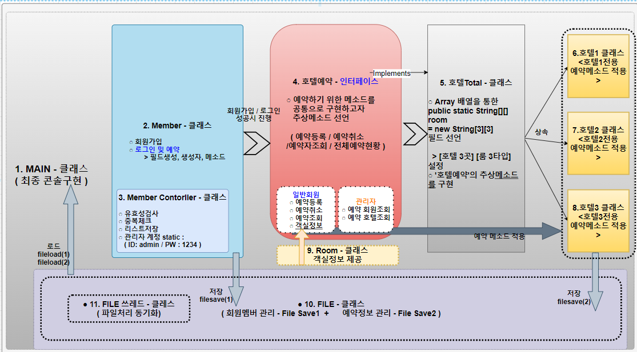
2. 코드설계
1) 전체구조 설계
- 총 : 1패키지11자바파일 (10클래스/1인터페이스) > Main : 동작구현 (Menu)
> Interface : 추상메소드 제공
> Hotel : 배열 > Hotel1 / Hotel2 / Hotel3 상속
1. Main class
V(구현)
3. Member controller class
4. Hotel 인터페이스
C(제어)
2. Member class
5. HotelTotal class
6. 호텔1 class
7. 호텔2 class
8. 호텔3 class
9. Room class
10. File class
11. File Thread
M(데이터) * database

Slide 5
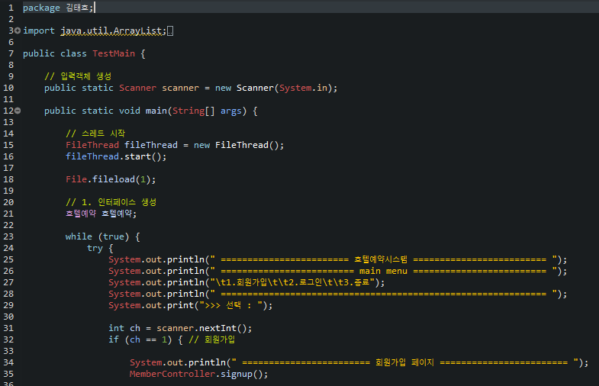

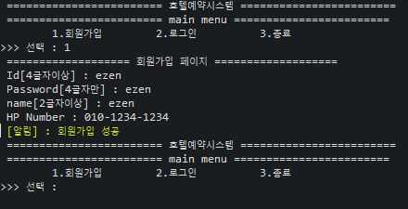
2. 코드설계
□ Console 구현 [회원가입]
2-1) Main Class - 메뉴
- 1. 입력객체 생성
- 2. 파일Thread 및 파일Road
- 3. 메뉴선택 > While 무한반복
while (true) ( ch == 1/2/3 ) 적용 및 메인메뉴 출력
[ 1.회원가입페이지 / 2.로그인 / 3.종료]
> 회원 가입 시 유효성 검사를 통하여 가입제한 : MemberController 내
public static boolean signup() { } 메소드적용
- 4. 조건 예외값 입력시 입력오류 처리 : try{} catch(){}
1
2
1
회원
가입
회원가입 메소드
1. Main class
V(구현)

Slide 6
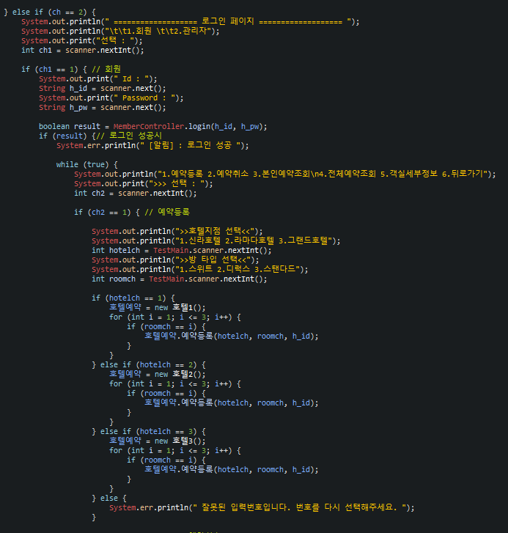
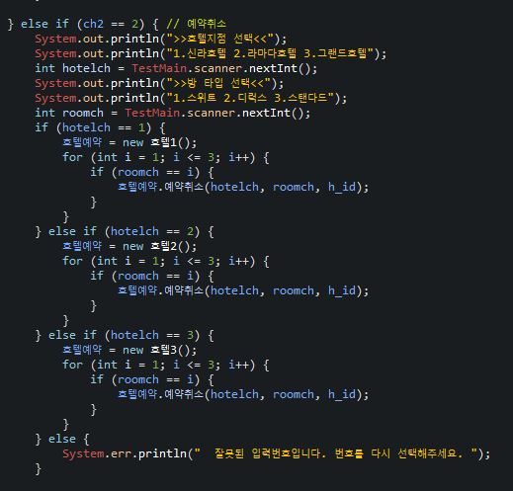
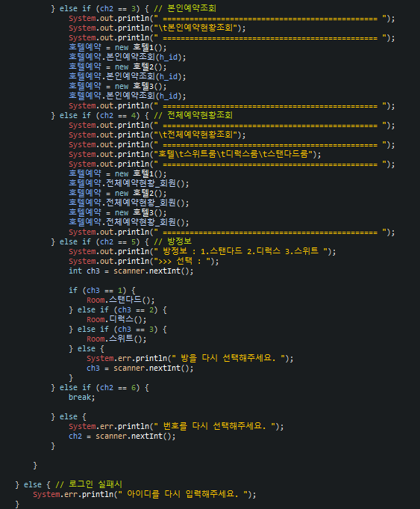
2
로그인
1
회원
2. 코드설계
2
2-1) Main Class - 회원
- 4. 메뉴선택을 위한 While 무한반복 적용 및 메인메뉴 출력
[ 1.회원가입페이지 / 2.로그인/ 3.종료]
- 5. 로그인 [ch1 = 회원 / ch2 = 관리자 ] > 회원 로그인 성공 시 (유효성검사) 예약을 위한 입력값 별 구성 While (true) { if (hotelch == 1~5) }
1. 예약등록 2. 예약취소 3. 본인예약조회 4. 전체예약조회 5. 객실세부정보 6. 뒤로가기
3
4
1
5
6
1. Main class
V(구현)

Slide 7
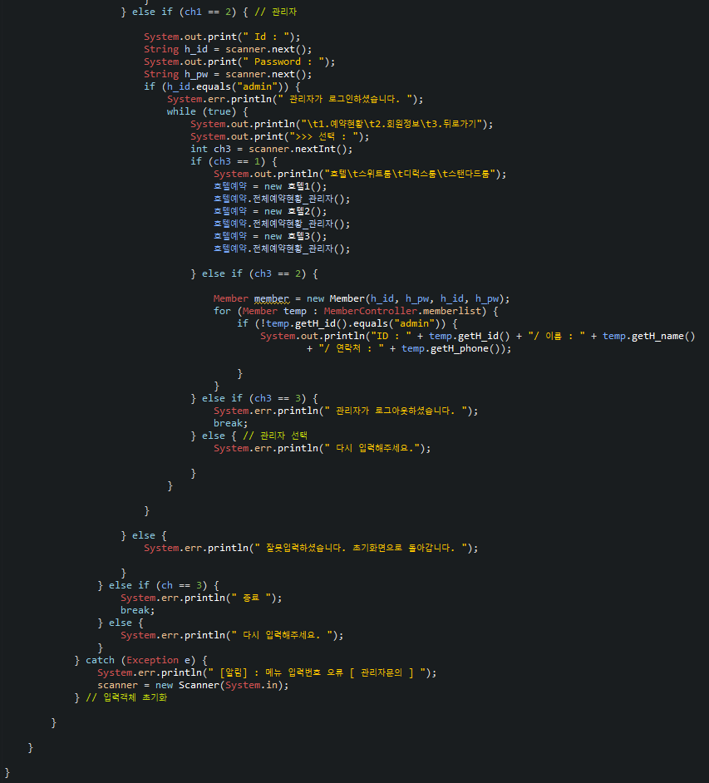
2
관리자
2. 코드설계
2-1) Main Class - 관리자
- 6. 로그인 관리자메뉴 > 관리자 로그인 : (ID:admin , PW:1234) 설정값 고정 및 그 외의 입력값에 대한 예외처리
> 전제메뉴 while (true) { if (ch1 == 1~3) }
1. 예약현황 2.회원정보 3.뒤로가기
1
2
3
1. Main class
V(구현)

Slide 8
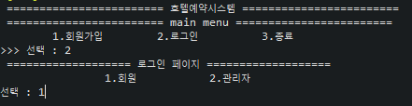
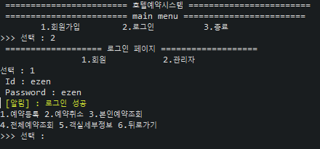
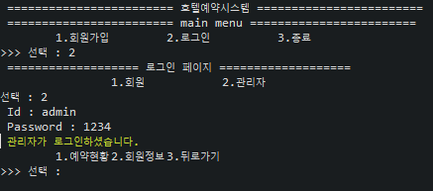
2. 코드설계
□ Console 구현 [로그인]
1. [회원 로그인] 2. [관리자 로그인]
2-1) Main Class - 실행
□ Console 구현
[로그인] : 성공시
1.회원
< 1. 예약등록 2. 예약취소 3. 본인예약조회 4. 전체예약조회 5. 객실세부정보 6. 뒤로가기 >
2. 관리자
<1. 예약현황 2.회원정보 3.뒤로가기>
1. Main class
V(구현)

Slide 9
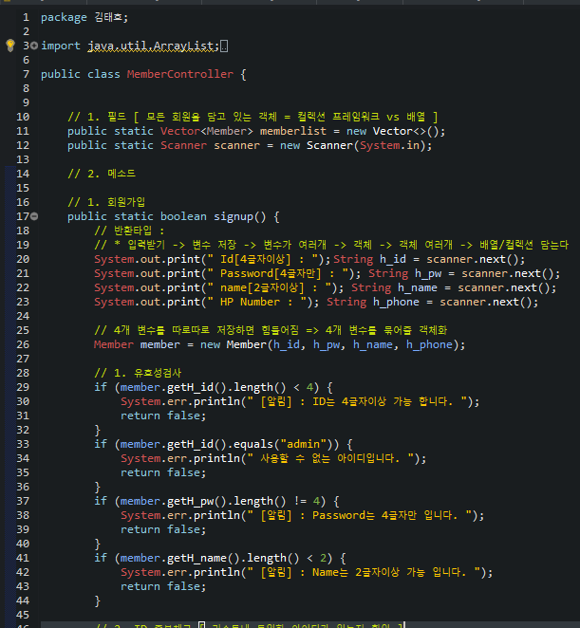
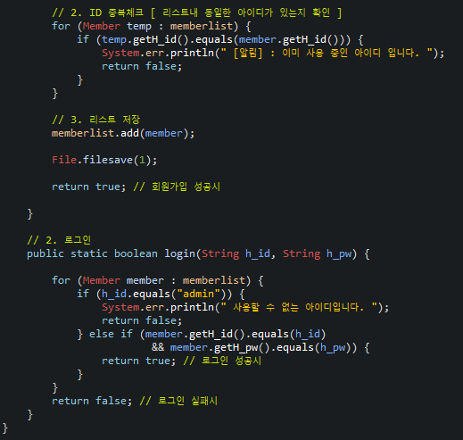
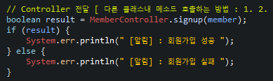
2. 코드설계
2-2) Member controller class
- 1. Member 클래스의 필드를 get호출로
메소드하여 유효성 검사 논리제어 - 2. MainTest 에서 member 필드 내
변수를 객체화 하여 관리.
- 3. 유효성 검사 / 로그인 중복체크 / Admin 관리자 static 설정(id:admin pw:1234) -> MainTest 에서 호출
- 4 . 리스트저장으로 회원 가입자 add File클래스 내 저장 filsesave(int type)연계
File 내 멤버리스트 동기화하기 위해 Vector 사용
3. Member controller class
C(제어)

Slide 10
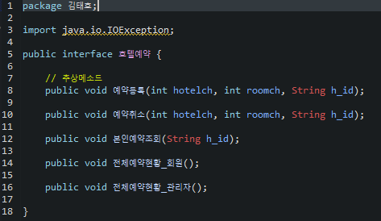
2. 코드설계
2-3) Hotel interface - 주요코드
- 1. 추상 메소드 선언
(예약등록 / 예약취소 / 본인예약조회 / 전체예약현황(회원) / 전체예약현황(관리자) )
- 2. 호텔예약 (Interface ) > 호텔TOTAL(Implements) > 호텔1,2,3 (extends)
4. Hotel 인터페이스
C(제어)

Slide 11
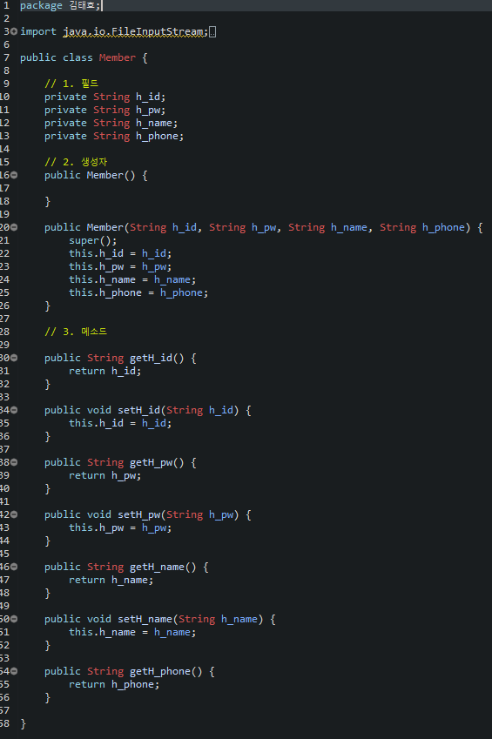
2. 코드설계
2-4) Member class
- 1. 호텔 예약을 위한 회원관리 구성 (1) 필드 (2) 생성자 (3) 메소드
2. Member class
M(데이터) *database

Slide 12
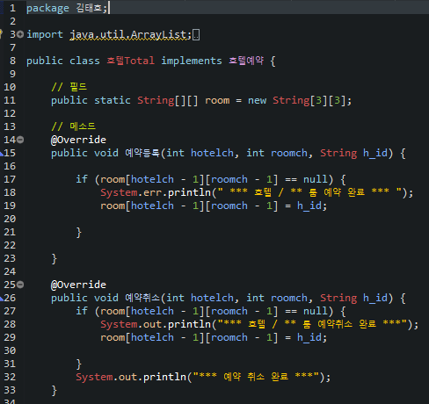
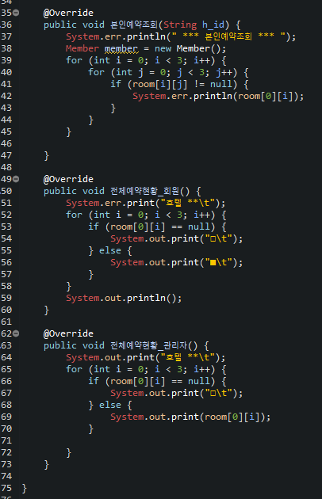
2. 코드설계
2-5) 호텔TOTAL class
- 1. 호텔 예약을 위한 주요 메소드 설계 - 2. 3종류의 호텔 3type의 방을 구현하기 위해
=> String room [hotelch][roomch] 배열
=> 출력 시 예약 전/ 후의 상황을 표시하기 위해 빈공간을 허용하는 배열로 설정.
=> Hotel (1~3) 각 객체로 상속을 주기위함
5. Member class
M(데이터) *database

Slide 13
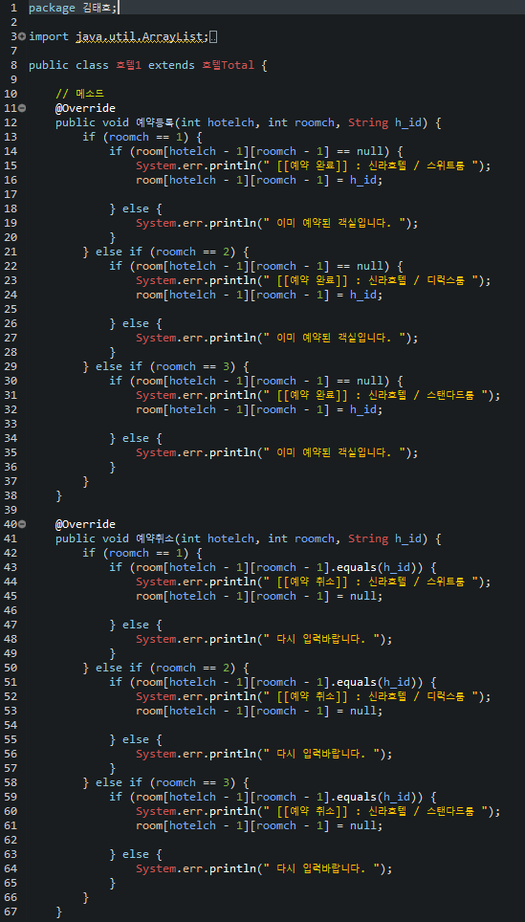
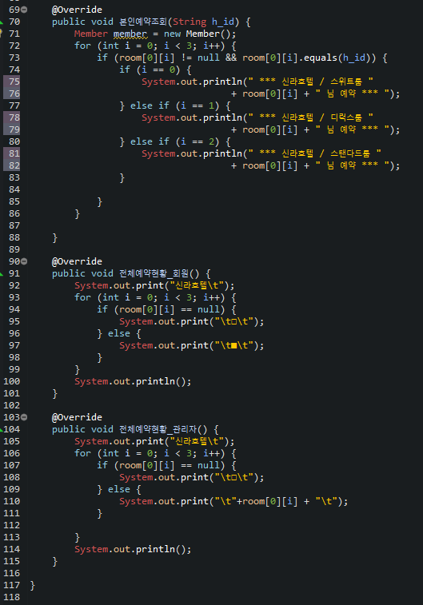
2. 코드설계
2-‘6~8’ 호텔1~3 class
- 1. 상속받은 호텔Total 의 room 변수의 room [hotelch][roomch] 에서 roomch의 3가지 방타입 < 스위트룸 / 디럭스룸 / 스탠다드룸 > 을
호텔(1, 2, 3)별로 적용
호텔1 : room [0][i=1,i=2,i=3]
호텔2 : room [1][i=1,i=2,i=3]
호텔3 : room [2][i=1,i=2,i=3]
6. Hotel1 class
7. Hotel1 class
8. Hotel1 class
M(데이터) *database

Slide 14
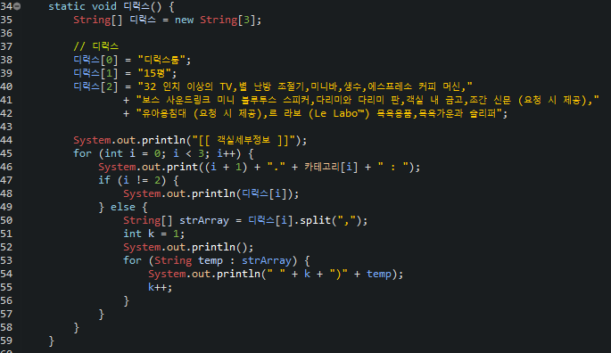
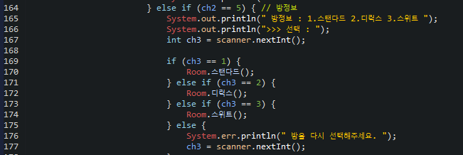
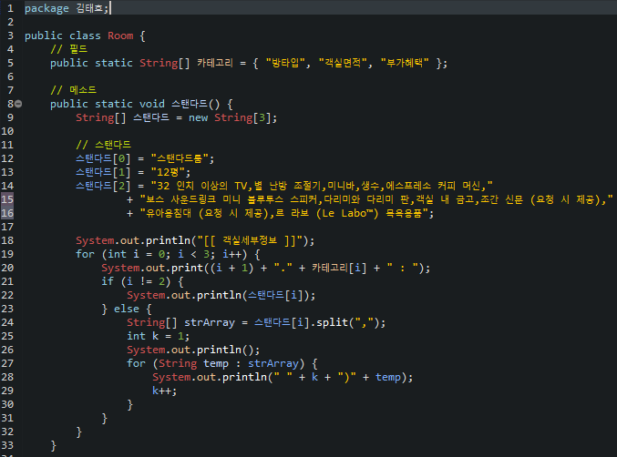
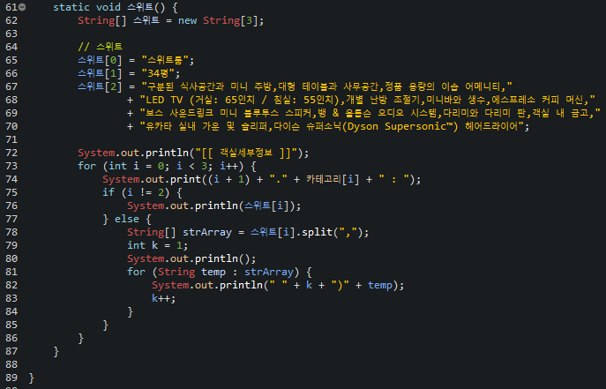
■ Room. 디럭스룸
2. 코드설계
■ TestMain (ch2 == 5)
2-9) Room class
- 1. MainTest 에서 회원 로그인후 메뉴에서 5번 메뉴 객실정보 보기를 위한 클래스 - Room 클래스에서 room 타입별 변수 저장 String[ ] 스탠다드 = new String[3("방타입", "객실면적", "부가혜택" )] String[ ] 디럭스 = new String[3("방타입", "객실면적", "부가혜택" )] String[ ] 스위트 = new String[3("방타입", "객실면적", "부가혜택" )]
■ Room. 스탠다드
■ Room.스위트룸
9. Room class
M(데이터) *database

Slide 15
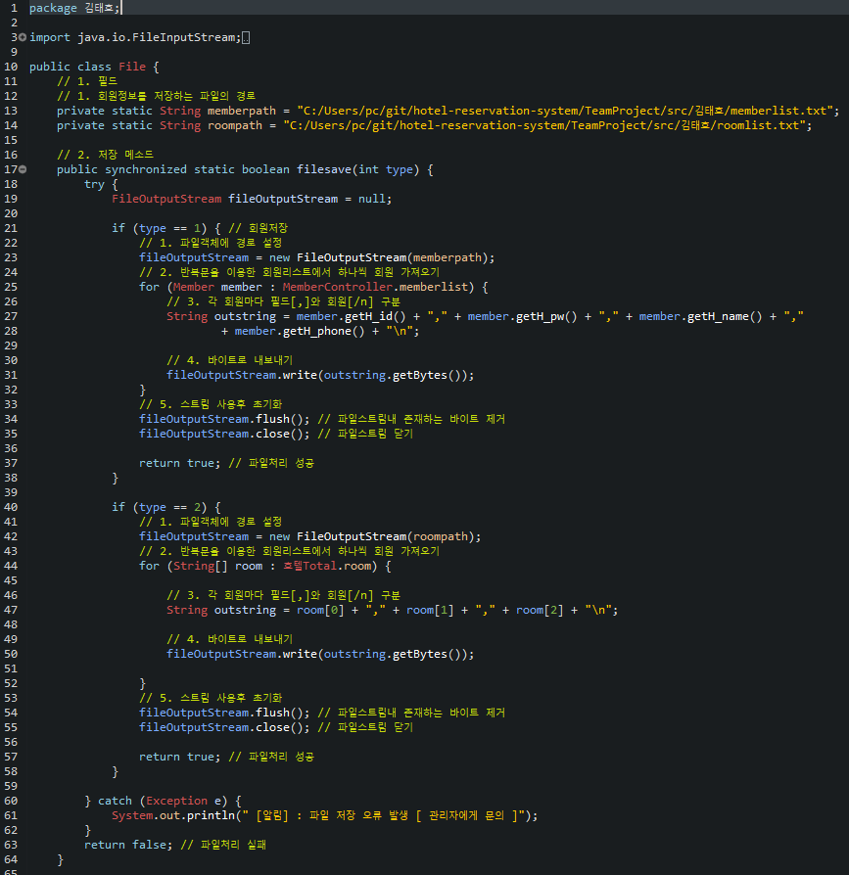
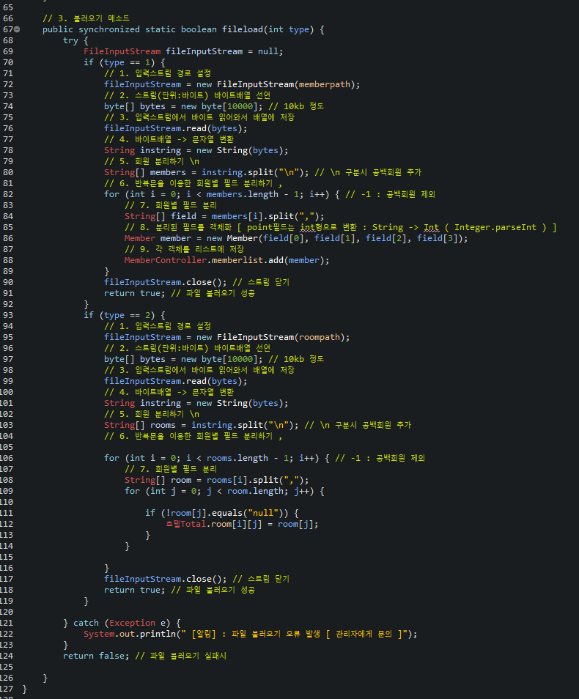
2. 코드설계
2-10) File class
- 1. 파일처리 경로설정 : 같은패키지 - 2. 저장 [ memberlist : 회원정보] [ roomlist : 호텔 및 룸별 예약정보]
- 3. 불러오기 (데이터 유지)
10. File class
M(데이터) *database

Slide 16
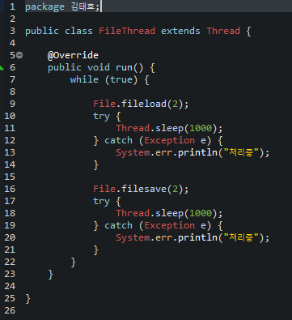

2. 코드설계
2-11) Thread class
- 1. 예약정보 파일을 처리하는 속도가 빨라서 오류 (roomlist의 배열이 밀리는 현상 및 roomlist의 내용을 읽어오거나 저장하는데 문제가 생김) 를 해결하고자 인터벌(1s) 간격을 두어 순차적 실행
ex. 오류 출력화면 > 보완
11. Thread class
M(데이터) *database

Slide 17
3. Console 화면구현
3-1) 메뉴 및 회원가입
■ 2.1 회원가입 (일반회원) : 유효성검사
■ 1. Main 메뉴
11. Thread class
M(데이터) *database

Slide 18

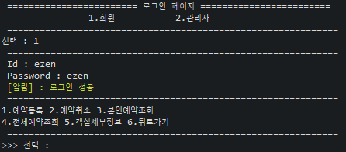
3. Console 화면구현
3-2) 로그인메뉴 (회원, 관리자)
■ 2.2 로그인
■ 3.1 로그인(회원)
■ 3.2 로그인(관리자) : admin / 1234 고정
11. Thread class
M(데이터) *database

Slide 19
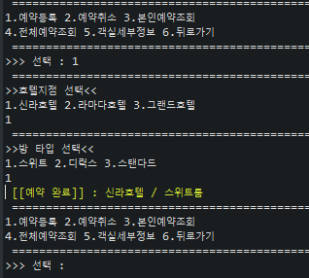
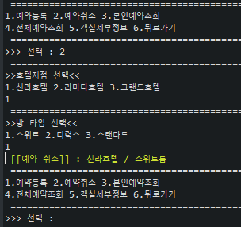
3. Console 화면구현
3-3) 예약 등록 및 취소 (일반회원)
■ 3.1.1 예약등록 (ex:신라호텔 / 스위트룸)
■ 3.1.1 예약취소 (ex:신라호텔 / 스위트룸)
11. Thread class
M(데이터) *database

Slide 20
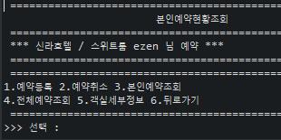
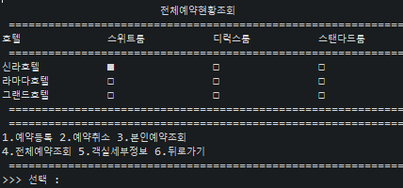
3. Console 화면구현
3-3) 예약 조회 (일반회원)
■ 3.1.3 본인예약조회
■ 3.1.4 전체예약조회
11. Thread class
M(데이터) *database

Slide 21
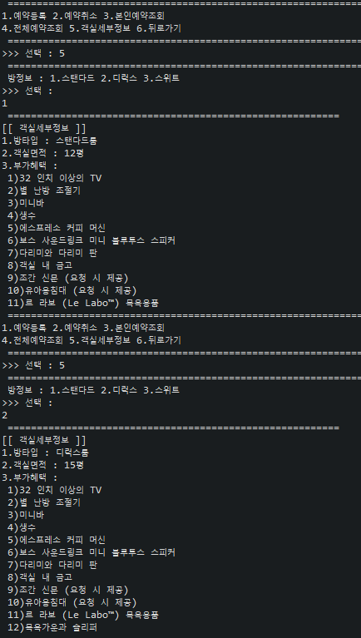
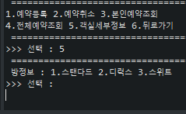
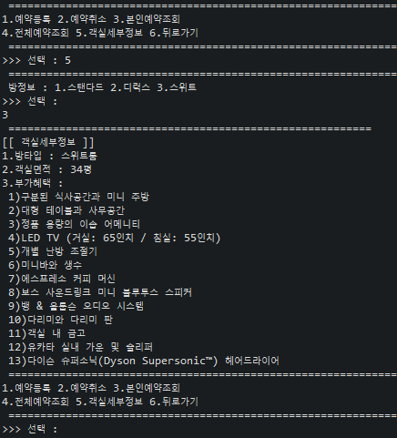
3. Console 화면구현
■ 3.1.5 – 1 : 스탠다드
3-4) 객실정보 (일반회원)
■ 3.1.5 객실세부정보 [메뉴]
■ 3.1.5 – 3 : 스위트룸
11. Thread class
M(데이터) *database

Slide 22
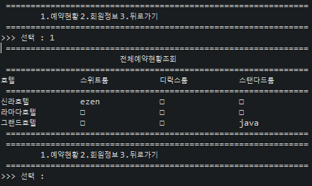
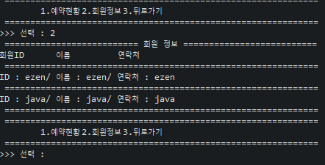
3. Console 화면구현
3-5) 예약 조회 (관리자)
■ 3.2.1 관리자 – 전체예약현황조회 ( ex : 예약회원 1 : ezen, 예약회원2 : java)
■ 3.2.2 회원정보
11. Thread class
M(데이터) *database

Slide 23
3. 평가 및 개선방향
6-1. 역할 및 소감
3 조 | 업무분담 | 느낀점
조장 : 장용범 | · 인터페이스 · 주요 메소드 설계 · 스레드 처리 | - 설계기준을 Java 문법의 다양한 사용에 맞춰 코딩에 굳이 필요없는 불필요한 문법을 사용하게 되고 코드가 상당히 복잡하게 됨 - 또한 중간 오류 수정 시 문법의 다양성을 그대로 살리려다 보니 제한적 사항이 많았음.
신우현 | · Main 클래스 취합 ·파일처리 · 예외처리 | - 설계기준이 정해져 있어 배운 것들을 토대로 만들려고 한 결과 사용하지 않아도 되는 코드들을 사용하게 되어 코드가 많이 복잡하고 길어짐. - 현재는 배열로 코드를 만들었지만 앞으로 배울 것들을 활용 하여 더 간결하고 효과적인 코드를 만들고 싶음.
김태호 | · 메인메뉴 작성 · 취합보조 · 파일처리 · 발표 및 자료 작성 | - 문법을 실질적으로 코드를 작성하는데 어려움이 있었지만, 팀원들의 도움으로 습득하는데 좋은 기회가 된 것 같습니다. - 상황에 맞게 수정하는 과정이 쉽지 않았고, 처음 구상할 시에 기준설계가 비중이 크고 중요하다는 것을 한번 더 실감 할 수 있었습니다.

Slide 24
3. 평가 및 개선방향
6-2. 개선방향
현행 (문제점) | 개선방향
예외사항에 대한 메세지를 가독성을 위해 System.err.println() 을 사용. 이로인해 출력 순서가 뒤바뀔 가능성이 있음. | 멀티쓰레드를 이용하여 출력순서 조절 (1차 보완하였으나 여전히 스레드 처리속도가 빠름)
현재는 배열로 예약리스트를 사용하고 있지만 관리가 용이하지 못하다고 생각됨. | 추후 ArrayList를 사용하여 관리를 더 편리하게 할 수 있도록 할 예정.
현재 멀티스레드를 통해 실시간으로 예약리스트 (배열 사용중) 업데이트를 하고 있습니다. 저희 팀이 배열을 사용한 이유는 호텔의 수와 방 수가 정해져 있었기 때문에 배열이 메모리할당을 효율적으로 사용할 수 있을 것으로 생각하고 만들었습니다 | 호텔 수와 방 수가 적어 멀티스레드를 사용하면 멀티스레드 처리 속도가 더 빨라 메모리를 계속 잡아 먹게 되고 예약리스트(배열)를 한번씩 읽는 속도가 너무 빨라 동기화를 시켰음에도 처리속도를 잡지 못하고 있습니다. 이 문제는 추후 호텔 수, 방의 수를 증가시키면 해결 할 수 있을 것으로 사료됩니다.
정해진 조건 (interface 및 extends) 를 활용하려고 먼저 선정하고 설계를 진행 하다보니, 간편화 될 수 있는 설계가 다소 코딩도 늘어진 것 같습니다. 추후 호텔 및 방 조건등의 수정사항 시 관리의 불편. | 객체를 ArrayList (호텔/룸)하여 묶어줌 으로써 보다 더 관리하기 용이한 코드설계가 필요함

Slide 25
감사합니다

